Slide 1
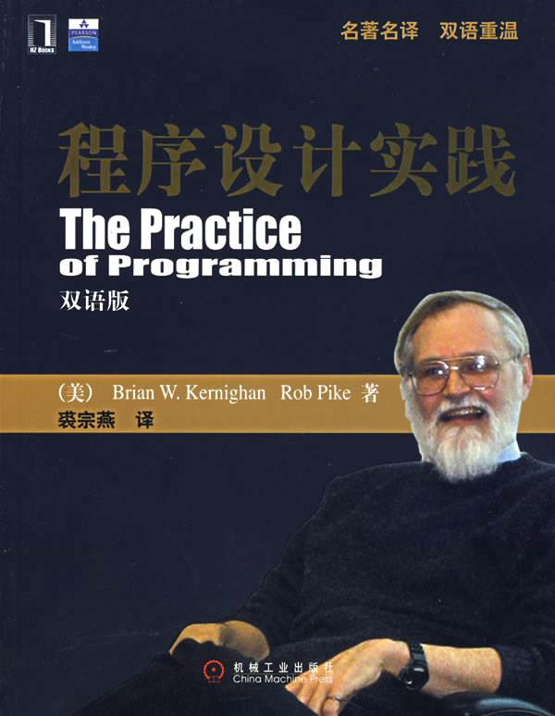
程序设计实践
电子信息类非计算机专业选修课
陈海明 博士 副教授
信息学院 计算机系
http://www.chenhaiming.cn

Slide 2
数据结构
线性表
栈
队列
顺序表
任意位置 插入和删除
链 表
线性结构
顺序表
顶部插入 顶部删除
入栈
出栈
链 表
顺序表
尾部插入 头部删除
入队列
出队列
链 表

Slide 3
排序
排序是指将一组数据元素按某个数据项值的大小排列成一个有序序列的过程。
插入排序
希尔排序
冒泡排序
快速排序
选择排序

Slide 4
查找
顺序查找
二分查找（折半查找）
分块查找
哈希查找
线性表

Slide 5
顺序查找
条件：无序或有序队列。
原理：按顺序比较每个元素，直到找到关键字为止。
时间复杂度：O(n)
缺点: 是当n 很大时，平均查找长度较大，效率低；
优点: 是对表中数据元素的存储没有要求。另外，对于线性链表，只能进行顺序查找。

Slide 6
二分查找（折半查找）
条件：有序数组
原理：查找过程从数组的中间元素开始，如果中间元素正好是要查找的元素，则搜素过程结束；如果某一特定元素大于或者小于中间元素，则在数组大于或小于中间元素的那一半中查找，而且跟开始一样从中间元素开始比较。如果在某一步骤数组为空，则代表找不到。
这种搜索算法每一次比较都使搜索范围缩小一半。
时间复杂度：O(log₂n)

Slide 7
二分查找（折半查找）
0 | 1 | 2 | 3 | 4 | 5 | 6 | 7 | 8 | 9 | 10
6 | 12 | 15 | 18 | 22 | 25 | 28 | 35 | 46 | 58 | 60
low
mid
high
0 | 1 | 2 | 3 | 4 | 5 | 6 | 7 | 8 | 9 | 10
6 | 12 | 15 | 18 | 22 | 25 | 28 | 35 | 46 | 58 | 60
low
mid
high
0 | 1 | 2 | 3 | 4 | 5 | 6 | 7 | 8 | 9 | 10
6 | 12 | 15 | 18 | 22 | 25 | 28 | 35 | 46 | 58 | 60
low
high
mid

Slide 8
二分查找（折半查找）
0 | 1 | 2 | 3 | 4 | 5 | 6 | 7 | 8 | 9 | 10
6 | 12 | 15 | 18 | 22 | 25 | 28 | 35 | 46 | 58 | 60
high
low
mid

Slide 9
二分查找（折半查找）
int binary_search(int* a, int len, int val)
{
assert(a != NULL && len > 0);
int low = 0;
int high = len - 1;
while (low <= high) {
int mid = low + (high - low) / 2;
if (val < a[mid]) {
high = mid - 1;
} else if (val > a[mid]) {
low = mid + 1;
} else {
return mid;
}
}
return -1;
}
非降序数组，第一个值为val
if (mid == 0) return mid;
if (mid > 0 && a[mid-1] ! = val) return mid;
high = mid - 1;
非降序数组，最后一个值为val
if (mid == 0) return mid;
if (mid > 0 && a[mid+1] ! = val) return mid;
low = mid + 1;

Slide 10
二分查找（折半查找）
虽然折半查找的效率高，但是要将表按关键字排序，排序本身是一种很费时的运算。
为保持线性表的有序性，在插入和删除时都必须移动大量的数据。
折半查找特别适用于那种一经建立就很少改动而又经常需要查找的线性表。

Slide 11
分块查找
条件：按块有序
原理：将n个数据元素划分为m块（m≤n），每一块中的数据不必有序，但块与块之间必须按块有序；即第1块中任一元素的关键字都必须小于第2块中任一元素的关键字；而第2块中任一元素又都必须小于第3块中的任一元素，……。
先使用二分查找，再进行顺序查找。

Slide 12
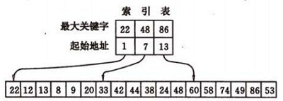
分块查找

Slide 13
分块查找
int binary_search(int* a, int len, int val)
{
assert(a != NULL && len > 0);
int low = 0;
int high = len - 1;
while (low <= high) {
int mid = low + (high - low) / 2;
if (val < a[mid]) {
if (mid==0 || (val>a[mid-1])) return mid;
high=mid-1;
} else if (val > a[mid]) {
low = mid + 1;
} else {
return mid;
}
}
return -1;
}
24
20

Slide 14
哈希查找
条件：先创建哈希表（散列表）
原理：根据键值方式(Key value)进行查找，通过散列函数，定位数据元素。
时间复杂度：几乎是O(1)，取决于产生冲突的多少。

Slide 15
哈希查找
一、什么是哈希表？
二、哈希函数的构造方法
三、处理冲突的方法
四、哈希表的查找和插入
五、哈希表的删除操作

Slide 16
什么是哈希表？
以上查找所采用的线性表存储结构的共同特点：记录在表中的位置和它的关键字之间不存在一个确定的关系，
查找的过程为给定值依次和关键字集合中各个关键字进行比较，
查找的效率取决于和给定值进行比较的关键字个数。

Slide 17
什么是哈希表？
对于动态查找表而言，
1) 表长不确定；
2) 在设计查找表时，只知道关键字所属范围，而不知道确切的关键字。
因此在一般情况下，需在关键字与记录在表中的存储位置之间建立一个函数关系，以 H (key) 作为关键字为 key 的记录在表中的位置，通常称这个函数 H (key) 为哈希函数。

Slide 18
什么是哈希表？
例如：对于如下 9 个关键字
{Zhao, Qian, Sun, Li, Wu, Chen, Han, Ye, Dei}
设 哈希函数 f(key) =
⎣(Ord(第一个字母) -Ord('A')+1)/2⎦
0 | 1 | 2 | 3 | 4 | 5 | 6 | 7 | 8 | 9 | 10 | 11 | 12 | 13
 | Chen | Dei |  | Han |  | Li |  | Qian | Sun |  | Wu | Ye | Zhao
问题: 若添加关键字 Zhou , 怎么办？
能否找到另一个哈希函数？

Slide 19
什么是哈希表？
1) 哈希(Hash)函数是一个映象，即：
将关键字的集合映射到某个地址集合上， 它的设置很灵活，只要这个地址集合的大小不超出允许范围即可;
2) 由于哈希函数是一个压缩映象，因此，在一般情况下，很容易产生“冲突”现象，即： key1≠ key2，而 f(key1) = f(key2)。

Slide 20
什么是哈希表？
3) 很难找到一个不产生冲突的哈希函数。
一般情况下，只能选择恰当的哈希函数，使冲突尽可能少地产生。
因此，在构造这种特殊的“查找表” 时，除了需要选择一个“好”(尽可能少产生冲突)的哈希函数之外; 还需要找到一种“处理冲突” 的方法。

Slide 21
哈希表的定义:
根据设定的哈希函数 H(key) 和所选中的处理冲突的方法，将一组关键字映象到一个有限的、地址连续的地址集 (区间) 上，并以关键字在地址集中的“象”作为相应记录在表中的存储位置，如此构造所得的查找表称之为“哈希表”。

Slide 22
哈希查找
一、什么是哈希表？
二、哈希函数的构造方法
三、处理冲突的方法
四、哈希表的查找和插入
五、哈希表的删除操作

Slide 23
构造哈希函数的方法
对数字的关键字可有下列构造方法:
1. 直接定址法
4. 折叠法
2. 数字分析法
5. 除留余数法
3. 平方取中法
6. 随机数法
若是非数字关键字，则需先对其进行数字化处理。

Slide 24
除留余数法
设定哈希函数为:
H(key) = key MOD p
其中， p≤m (表长) 并且
p 应为不大于 m 的素数
或是
不含 20 以下的质因子

Slide 25
为什么要对 p 加限制？
例如：
给定一组关键字为: 12, 39, 18, 24, 33, 21，若取 p=9, 则他们对应的哈希函数值将为: 3, 3, 0, 6, 6, 3
可见，若 p 中含质因子 3, 则所有含质因子 3 的关键字均映射到“3 的倍数”的地址上，从而增加了“冲突”的可能。

Slide 26
构造哈希函数的方法
实际建表时，采用何种构造哈希函数的方法取决于建表的关键字集合的情况(包括关键字的范围和形态)，总的原则是使产生冲突的可能性降到尽可能地小。

Slide 27
哈希查找
一、什么是哈希表？
二、哈希函数的构造方法
三、处理冲突的方法
四、哈希表的查找
五、哈希表的删除操作

Slide 28
处理冲突的方法
含义：
为产生冲突的地址寻找下一个哈希地址
1. 开放定址法
2. 链地址法

Slide 29
开放定址法
为产生冲突的地址 H(key) 求得一个地址序列：
H₀, H₁, H₂, …, H_{s} 1≤ s≤m-1
其中：H₀ = H(key)
H_{i} = ( H(key) + d_{i} ) MOD m
i=1, 2, …, s

Slide 30
对增量 d_{i} 有三种取法：
开放定址法
1) 线性探测再散列 d_{i} = c × i 最简单的情况 c=1
2) 平方探测再散列 d_{i} = 1², -1², 2², -2², …,
3) 随机探测再散列 d_{i} 是一组伪随机数列 或者
d_{i}=i×H₂(key) (又称双散列函数探测)

Slide 31
开放定址法
例如: 关键字集合
{ 19, 01, 23, 14, 55, 68, 11, 82, 36 }
设定哈希函数 H(key) = key MOD 11 ( 表长=11 )
若采用线性探测再散列处理冲突
55
01
23
14
68
11
82
36
19
1 1 2 1 3 6 2 5 1
若采用二次探测再散列处理冲突
55
01
23
14
36
82
68
19
11

Slide 32
哈希查找
一、什么是哈希表？
二、哈希函数的构造方法
三、处理冲突的方法
四、哈希表的查找和插入
五、哈希表的删除操作

Slide 33
哈希表的查找
查找过程和造表过程一致。假设采用开放定址处理冲突，则查找过程为:
对于给定值 K, 计算哈希地址 i = H(K)
若 r[i] = NULL 则查找不成功
若 r[i].key = K 则查找成功
否则 “求下一地址 Hi”，直至
r[Hi] = NULL (查找不成功)
或 r[Hi].key = K (查找成功) 为止。

Slide 34
哈希表的查找
typedef struct
{
keytype elem[100];
int length; /*当前的长度*/
int size; /*哈希表的总长*/
}hashtable;
int search(hashtable *h, int key)
{ int p;
p=hash(h, key);
while(h->elem[p].key!=-1&&h->elem[p].key!=key){
p=hash2(h, key, p);
}
if(h->elem[p].key==key) return p;
else return(-1);
}

Slide 35
链地址法
将所有哈希地址相同的记录都链接在同一链表中。
∧
0
1
2
3
4
5
6
14
例如:同前例的关键字 {19, 01, 23, 14, 55, 68, 11, 82, 36 }， 哈希函数为： H(key)=key MOD 7
01
∧
36
23
∧
∧
11
∧
ASL=(6×1+2×2+3)/9=13/9
19
∧
68
82
55
∧

Slide 36
链地址法
typedef struct _node{
int key;
struct _node * pNext;
} Node;
Node * array[MAX];
memset(array, NULL, MAX);
// 对于每个元素key，Hash插入链表中
Node * p, *pNew;
pNew=(Node *)malloc(sizeof(Node)); pNew->key=key; pNew->next=NULL;
h=H(key);
if (!array[h])
array[h]=pNew;
else {
p=array[h];
while (p && p->next) p=p->next;
p->next = pNew;
}

Slide 37
作业
题目：编程实现哈希表的造表和查找算法。
要求：用除留余数法构造哈希函数，用链地址法解决冲突。
完成时间：12月4日22：00之前
占期末总成绩的12%

